Slide 1
第八章 指针及链表
第一课：
一、教学内容：
指针的概念，数组的指针，数组作函数参 数。
二、教学目标：
理解指针的概念，为以后学习链表的相关知 识做准备。
三、重点、难点
重点：地址和指针的概念。
难点：指针的应用。

Slide 2
（一）地址和指针的概念
首先、弄清楚数据在内存中是如何存储的又是如何读取的。
内存区每一个字节有一个编号，这就是“地址”。可以由地址直接取数据。还可以采用另一种称之为“间接访问”的方式，将变量i的地址存放在另一个变量中。由于通过地址能找到所需的变量单元，我们可以说，地址“指向”该变量单元。地址就形象的称为“指针”。
注意：形分“指针”和“指针变量”这两个概念。

Slide 3
（二）指针与指针变量
  1、指针变量的定义
定义指针变量的一般形式为：
基类型 *指针变量名
例： float *pointer_3
char *pointer_4
pointer_1=&i
pointer_2=&j
  2、指针变量的引用。
注意：&*pointer_1
*&pointer_2 x
*&a=a
*pointer_1++ 先对pointer_1的原值进行*,得到a的值，然后使pointer_1的值改变。

Slide 4
（三）数组的指针和指向数组的指针变量
指针变量既然可以指向变量，当然也可以指向数组和数组元素。
int *p
int a[10]
P=&a[0]
P=a
注意：a不代表整个数组。
如果p的初值为&a[0],则：
1、p+i和a+i就是a[i]的地址。
2、p[i]与*(p+i)等价
根据以上叙述，引用一个数组元素，可以用：
⑴下标法：a[i]
⑵指针法：*(p+i)
两句等价

Slide 5
（四）数组名作函数参数
数组名作实参，在调用函数时是把数组的首地址传送给形参，这样实参数组与形参数组共占用一段内存。
例：将数组a中n个整数按相反顺序存放。
void inv (int *x,int a)
{ int *p, temp,*i,*j, m=(n-1)/2;
i=x; j=x+n-1; p=x+m;
for(;i<=p;i++,j--)
{temp=*i; *i=*j; *j=temp;}
return;
}

Slide 6
作业：
将一个n个整数的数组的后m位，放到前m个位置，使前面个数顺序向后移m个位置。
课后小结：
本节课我们学习了指针的概念，使用指针指向数组，处理关于数组的问题，并且知道了数组作函数参数传递数组地址。

Slide 7
第二课
一、教学内容：
结构体类型变量的定义，指向结构体类型数据的指针，用指针处理链表。
二 、教学目标：
理解结构体类型变量的定义，会利用指针来处理链表。
三、教学重点、难点：
重点：利用指针处理链表。
难点：建立动态链表。

Slide 8
（一）结构体类型变量的定义，引用
  1、声明结构体类型
struct 结构体名
{成员表列}
  2、定义结构体类型的变量
struct struct std1,std2;
  3、结构体变量的引用
结构体变量名，成员名
  4、结构体变量的初始化。

Slide 9
(二) 指向结构体类型数据的指针
struct student std1,std2;
struct student *p;
p=&std2;
std1.num=001; std1.awer=92.5;
(*p).num=002;
(*p).score=98.5;
C语言中，为了使用方便和直观。P->num,p->name;
即 指针变量名—>成员名

Slide 10
(三)指针处理链表
链表是为动态地进行存储分配的一种结构。链表有一个“头指针”变量，存放一个地址。该地址指向一个元素。链表中每一个元素称为“结点”。直到最后一个元素，该元素不再指向其它元素，它称为“表尾”。

Slide 11
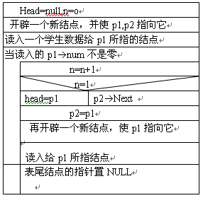
例:建立一个有3名学生数据的单向动态链表

Slide 12
课后小结：
本节我们学习了结构体类型及其指针变量，并会建立动态链表。

Slide 13
第三课
一、教学内容。
单链表的插入与删除及单链表相关操作。
二、教学重点
单链表的插入与删除算法。
三、教学目标
掌握但链表操作的相关算法。

Slide 14
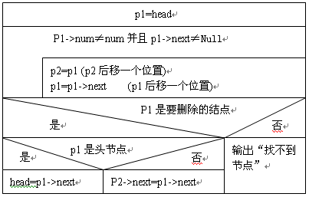
(一)链表的删除
从链表中删除一个结点分三种情况：即删除头结点，链表中间结点，链表的结点。

Slide 15
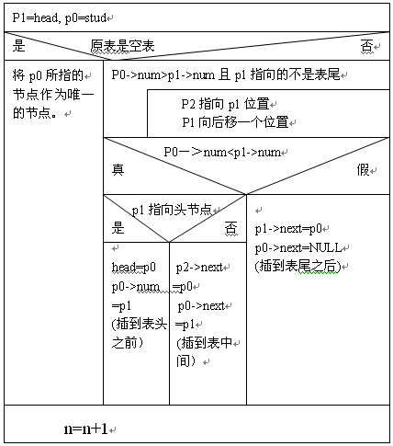
二
链表的插入

Slide 16
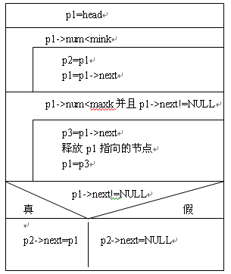
例题：线形表递增有序排列并以单链表作存储结构。删除表中所有大于mink且小于maxk的元素，同时释放被删除结点空间。

Slide 17
课后小结：
通过本节课的学习，要求同学们掌握单链表的多种操作算法。

